Slide 1
ΕΡΓΑΣΙΑ ΜΕ ΘΕΜΑ : ΔΙΚΑΙΩΜΑ ΣΤΗ ΤΡΟΦΗ ΚΑΙ ΣΤΗ ΚΛΙΜΑΤΙΚΗ ΑΛΛΑΓΗ
ΕΙΣΗΓΗΤΡΙΕΣ : ΚΕΛΓΙΑΝΝΑΚΗ ΑΦΡΟΔΙΤΗ5244
ΚΑΛΟΓΕΡΟΠΟΥΛΟΥ ΠΟΛΥΞΕΝΗ
5290
ΒΙΒΛΙΟ ΜΑΘΗΤΗ:Διαφάνεια 3
ΤΕΤΡΑΔΙΟ ΕΡΓΑΣΙΩΝ:Διαφάνεια 10
ΒΙΒΛΙΟ ΔΑΣΚΑΛΟΥ:Διαφάνεια 16

Slide 2
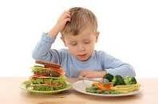
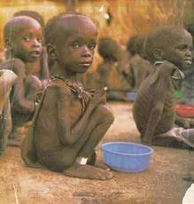
ΔΙΚΑΙΩΜΑ ΣΤΗ ΤΡΟΦΗ
ΚΑΙ ΚΛΙΜΑΤΙΚΗ ΑΛΛΑΓΗ

Slide 3
ΓΛΩΣΣΑ ΣΤ’ ΔΗΜΟΤΙΚΟΥ
ΕΝΟΤΗΤΑ 4: ΔΙΑΤΡΟΦΗ

Slide 4
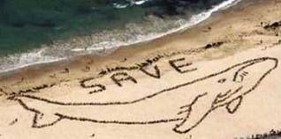
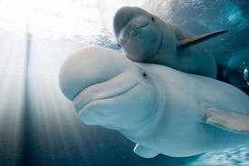
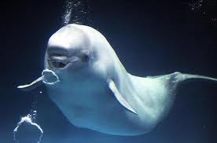
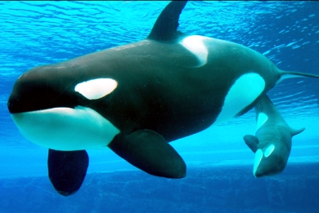
Το τραγούδι της φάλαινας
Ντάιαν Σέλντον
H γιαγιά είπε μια ιστορία στη Λίλη.
«Μια φορά κι έναν καιρό», άρχισε, «ο ωκεανός ήταν γεμάτος
φάλαινες. Φάλαινες μεγάλες σαν τους λόφους κι ήρεμες σαν
το φεγγάρι. Ήταν τα πιο θαυμαστά πλάσματα στον κόσμο».
Η Λίλη σκαρφάλωσε στα γόνατα της γιαγιάς της.
«Συνήθιζα να κάθομαι στην άκρη της προβλήτας, περιμένοντας να
ακούσω τις φάλαινες», συνέχισε η γιαγιά.
«Μερικές φορές καθόμουνα εκεί όλη την ημέρα κι όλη τη νύχτα.
Και τότε, εντελώς ξαφνικά, τις έβλεπα να ’ρχονται από πολύ μακριά.
Έσκιζαν το νερό, σαν να χόρευαν».
«Μα πώς ήξεραν ότι ήσουνα εκεί, γιαγιά;», ρώτησε η Λίλη. «Πώς
σε έβρισκαν;».
Η γιαγιά χαμογέλασε. «Α, μα πρέπει να έχεις πάντα μαζί σου κάτι
ξεχωριστό. Ένα τέλειο κοχύλι ή μια όμορφη πέτρα. Και αν οι φάλαινες
σε συμπαθήσουν, θα πάρουν το δώρο σου και θα σου δώσουν κι εκείνες
το δικό τους».
«Και τι μπορούσαν να σου δώσουνε, γιαγιά;», ρώτησε η Λίλη.
«Τι σου χάρισαν οι φάλαινες;».
Η γιαγιά αναστέναξε. «Μια δυο φορές», ψιθύρισε, «μια δυο φορές
μονάχα τις άκουσα να τραγουδάνε».
Ο θείος Φρειδερίκος μπήκε φουριόζος στο δωμάτιο.
«Δεν είσαι τίποτα άλλο παρά μια παράξενη γριά!», είπε θυμωμένος.
«Οι φάλαινες ήταν πολύ σημαντικές για το κρέας τους, τα κόκαλά
τους και για το λίπος τους. Αν πρέπει να πεις κάτι στη Λίλη, οπωσ-
δήποτε, πες της τουλάχιστον κάτι χρήσιμο. Μην της γεμίζεις το κεφάλι
με ανοησίες. Άκου, φάλαινες που τραγουδάνε!».
«Υπήρχαν φάλαινες εδώ, εκατομμύρια χρόνια πριν εμφανιστούν
τα πλοία και οι πόλεις, ή ακόμα και οι άνθρωποι των σπηλαίων»,

Slide 5
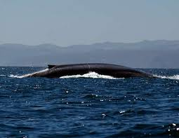
συνέχισε η γιαγιά της Λίλης. «Οι άνθρωποι συνήθιζαν να λένε πως είχαν κάτι μαγικό».
«Οι άνθρωποι συνήθιζαν να τις τρώνε και να τις βράζουν, για να πάρουν το λίπος», μουρμούρισε ο θείος Φρειδερίκος. Μετά τους γύρισε την πλάτη και βγήκε έξω στον κήπο.
Η Λίλη ονειρεύτηκε τις φάλαινες.
Ήταν θεόρατες σαν τα βουνά μέσα στα όνειρά της, πιο γαλάζιες κι απ’ τον ουρανό.
Τις άκουσε να τραγουδάνε μέσα στα όνειρά της, οι φωνές τους ήταν ολόιδιες με του ανέμου. Πήδηξαν έξω απ’ το νερό μέσα στα όνειρά της και τη φώναξαν με το όνομά της.
Το επόμενο πρωί η Λίλη πήγε μια βόλτα μέχρι τον ωκεανό. Πήγε εκεί, όπου κανένας δεν ψάρευε ή κολυμπούσε, ούτε άραζαν βαρκούλες.
Περπάτησε μέχρι την άκρη της παλιάς προβλήτας. Η θάλασσα ήταν γαλήνια, ακίνητη σχεδόν. Έβγαλε ένα κίτρινο λουλούδι από την τσέπη της και το πέταξε στο νερό.
«Αυτό είναι για σας», φώναξε.
Η Λίλη κάθισε στην άκρη της προβλήτας και περίμενε.
Περίμενε όλο το πρωί και όλο το απόγευμα.
Και τότε, καθώς έπεφτε το σούρουπο, ο θείος Φρειδερίκος κατέβηκε από τους λόφους για να τη βρει. «Φτάνουν πια οι ανοησίες», της είπε.
«Γύρισε σπίτι. Δε θα σε αφήσω να περάσεις ονειροπολώντας ολό- κληρη τη ζωή σου».
Εκείνη τη νύχτα, η Λίλη ξύπνησε απότομα.
Το φως του φεγγαριού έλουζε το δωμάτιο. Ανασηκώθηκε και αφουγκράστηκε.❉ Στο σπίτι επικρατούσε απόλυτη ησυχία. Κατέβηκε από το κρεβάτι και πλησίασε το παράθυρο. Κάτι ακουγόταν από μακριά, πέρα από τους λόφους.

Slide 6
Βγήκε γρήγορα έξω κι άρχισε να τρέχει προς την παραλία.
Η καρδιά της κόντευε να σπάσει, όταν έφθασε στη θάλασσα.
Κι εκεί, πελώριες μέσα στον ωκεανό, βρισκόντουσαν οι φάλαινες.
Πηδούσαν και στριφογύριζαν, σα να χόρευαν στο φως του
φεγγαριού.
Το τραγούδι τους γέμιζε τη νύχτα.
Η Λίλη είδε το κίτρινο λουλούδι της να χορεύει κι αυτό πάνω στον
αφρό.
Πέρασαν πολλά λεπτά, μπορεί και ώρες. Ξαφνικά, η Λίλη ένιωσε
το παγωμένο αεράκι να διαπερνά το νυχτικό της, να ’χουν ξυλιάσει
τα γυμνά της πόδια. Ανατρίχιασε κι έτριψε τα μάτια της. Κι ύστερα ο
ωκεανός ήταν ακίνητος ξανά κι η νύχτα σκοτεινή και ήσυχη.
Νόμιζε πως ονειρευόταν. Σηκώθηκε όρθια και πήρε το δρόμο τού
γυρισμού. Και τότε, από πολύ, πολύ μακριά, καθώς ο άνεμος ανάσαινε,
άκουσε,
«Λίλη! Λίλη!».
Οι φάλαινες φώναζαν το όνομά της.

Slide 7
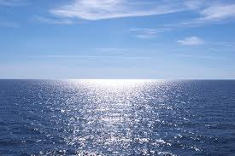
ΕΡΩΤΗΣΕΙΣ ΚΑΤΑΝΟΗΣΕΙΣ
2)Τι δώρο έκανε η γιαγιά στις φάλαινες και τι αυτές στην γιαγιά;
3)Πώς χρησίμευαν οι φάλαινες στους ανθρώπους σχετικά με τη διατροφή τους σύμφωνα με το θείο Φρειδερίκο; Κατά πόσο είναι αυτό σωστό;
4)Σήμερα τι διατροφικές συνήθειες έχουμε και κατά πόσο βλάπτουν το περιβάλλον;
5)Για περισσότερες πληροφορίες μπείτε www.worldhealthdays.gr/diatrofi/diatrofi-kai-klimatiki-allagi
1)Τι υποστηρίζει η γιαγιά για τις φάλαινες και τι ο θείος; Και με ποιο τρόπο;

Slide 8
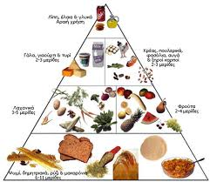
1
1)Σχολιάστε την εικόνα και αναφέρετε στην τάξη τους κανόνες διατροφής. Ύστερα
συζητήστε κατά πόσο αυτοί οι κανόνες μπορούν να τηρηθούν στην σημερινή καταναλωτική κοινωνία

Slide 9
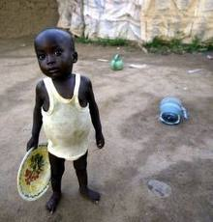
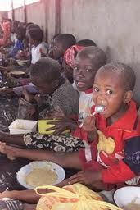
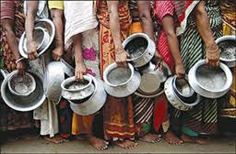
2)Η καταναλωτική κοινωνία τι επιτώσεις μπορεί να έχει σε παγκόσμιο επίπεδο? Συζητήστε στη τάξη για το πρόβλημα της φτώχιας και της έλλειψης τροφής σε χώρες του τρίτου κόσμου.
3)βάση τα παραπάνω μείτε http://www.env-edu.gr/packs/peinastonkosmo/3_2_peina.html και σχολιάστε.

Slide 10
ΤΕΤΡΑΔΙΟ ΕΡΓΑΣΙΩΝ
ΣΤ’ ΤΑΞΗ

Slide 11
ΔΡΑΣΤΗΡΙΟΤΗΤΕΣ….
1)Βρείτε τα επιρρήματα στο κείμενο του βιβλίου και συμπληρώστε τον πίνακα γράφοντας τον συγκριτικό βαθμό.
ΕΠΙΡΡΗΜΑΤΑ | ΣΥΓΚΡΙΤΙΚΟΣ ΒΑΘΜΟΣ

Slide 12
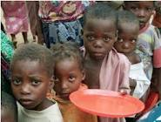
2)Με βάση τη παρακάτω εικόνα συμπληρώστε μια έξυπνη συνθηματική φράση (σλόγκαν) με σκοπό την ευεσθητοποίηση των πολιτών για την έλλειψη τροφής.

Slide 13
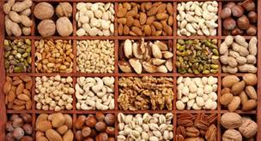
3)Στο παρακάτω κείμενο να μετατρέψετε τα ρήματα σε παρελθοντικούς χρόνους.
Διάφορα γνωστά φρούτα και ξηροί καρποί, όπως τα κεράσια και τα φιστίκια, θα αντιμετωπίζουν ολοένα μεγαλύτερες δυσκολίες στις εύκρατες περιοχές, ιδιαίτερα γύρω από την Μεσόγειο, όσο αυξάνεται η θερμοκρασία λόγω της κλιματικής αλλαγής. Και αυτό θα ασκήσει σοβαρές πιέσεις στους παραγωγούς, που δεν φαίνεται να έχουν αντιληφθεί το πρόβλημα, σύμφωνα με μια νέα διεθνή επιστημονική έρευνα. Τα δέντρα στις εύκρατες περιοχές (στις οποίες ανήκει και η Ελλάδα) εξελίχτηκαν έτσι ώστε να χρειάζονται μια κρύα χειμερινή περίοδο, προκειμένου να μπορούν στη συνέχεια να αναπτυχθούν την άνοιξη. Όμως, ειδικά στις πιο θερμές εύκρατες περιοχές (στις οποίες ανήκει και η Μεσόγειος, δηλαδή ο Ευρωπαϊκός Νότος, η Βόρεια Αφρική και η Μέση Ανατολή), όπου ήδη ο χειμώνας γίνεται όλο και πιο θερμός, η άνοδος της μέσης θερμοκρασίας μέσα στο έτος, λόγω της κλιματικής αλλαγής, επιδεινώνει τις πιέσεις στις καλλιέργειες.

Slide 14
4) Πολλές φορές ο υπερθετικός βαθμός δηλώνεται με σύνθετα επίθετα που έχουν ως πρώτο συνθετικό τις λέξεις στο πρώτο συννεφάκι. Συνδυάστε τες με τα επίθετα και μετά χρησιμοποιείστε τις λέξεις που φτιάξατε σε μια δική σας ιστορία.
Θεός
Όλος
Κατά
Πέντε
Τρεις
Νόστιμος
Νηστικός
Φρέσκος
Κόκκινος
Άθλιος
……………………………………………………………………………………..
……………………………………………………………………………………..
……………………………………………………………………………………...
……………………………………………………………………………………..
………………………………………………………………………………………
………………………………………………………………………………………
……………………………………………………………………………………….

Slide 15
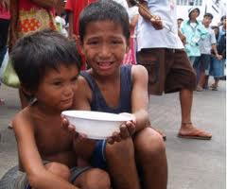
5)Σας δίνεται η ευκαιρία να γνωρίσετε ένα παιδί από την Αφρική. Αφού διαβάσετε τι λέει για τη ζωή του, γράψτε τρόπους με τους οποίους θα μπορούσατε να το βοηθήσετε
Με λένε Τζαμάλ και ζω στην Αφρική. Δεν πάω σχολείο και είμαι αναγκασμένος να δουλέψω για να ζήσω και να μπορέσω να τραφώ.Οι γονείς μου δεν ζουν πια.Τα βγάζω πολύ δύσκολα πέρα καθώς δεν εχω μόνιμο σπίτι.Ελπίζω μια μέρα να καταφέρω να γίνω γιατρός για να βοηθήσω τους ανθρώπους της χώρας μου.

Slide 16
ΒΙΒΛΙΟ ΔΑΣΚΑΛΟΥ

Slide 17
Ενότητα: Διατροφή
Η ενότητα αρχίζει με ένα κείμενο της Ντάιαν Σέλντον «το τραγούδι της φάλαινας». Στο τέλος τοθ κειμένου υπάρχουν ερωτήσεις κατανόησης.
Ο στόχος στη συγκεκριμένη ενότητα είναι να συνειδητοποιήσουν οι μαθητές την κατάχρηση του περιβάλλοντος από τον άνθρωπο και τις συνέπειες αυτής, συσχετίζοντας το με την υπερκατανάλωση των αναπτυγμένων χωρών και την έλλειψη τροφής σε τριτοκοσμικές χώρες.
Στόχος των δραστηριοτήτων του βιβλίου είναι να εισαχθούν οι μαθητές στο θέμα της κλιματικής αλλαγής σε σχέση με τη διατροφή. Αυτό επιδιώκεται με διάφορες ασκήσεις καθώς και με υπερσυνδέσεις οι οποίες έχουν ως θέμα την υπερκατανάλωση, τη φτώχεια, την έλλειψη τροφής, τις επιπτώσεις των κλιματικών αλλαγών στα τρόφιμα κλπ. Αυτό επιπρόσθετα έχει ως αποτέλεσμα τη γνωριμία και την οικειοποίηση των μαθητών με το διαδίκτυο.
Στόχος των ασκήσεων του τετραδίου εργασιών να εμπεδώσουν οι μαθητές γραμματικά φαινόμενα όπως:
Τα παραθετικά επιθέτων και επιρρημάτων
Τη χρήση παρελθοντικών χρόνων
Και τη σύνθεση λέξεων που λειτουργούν ως παραθετικά.

Slide 18
Επίσης, ζητείται από τους μαθητές η παραγωγή κειμένου .
Όσον αφορά τα κείμενα δίνεται η βιογραφία ενός παιδιού από την Αφρική.

